Slide 1
進捗報告
5/11
林真由

Slide 2
やったこと
論文を読んだ

Slide 3
読んだ論文
「Assessment of Differential Rater Functioning in Latent Classes with New Mixture Facets Models」
Kuan-Yu jin & Wen-Chung Wang (2017)
「新しい混合ファセットモデルを使用した潜在クラスにおける評価者機能の差異の評価」

Slide 4
概要
項目反応理論では、カテゴリー項目反応は複数の要素の結果として概念化される→この要素はファセットと呼ばれる
ファセット間の相互作用をDFF(ファセット機能の差)という
項目-被評価者間の相互作用→DIF
評価者-被評価者間の相互作用→DRF
と呼ばれることが多い

Slide 5
概要
既存のDRF評価方法では、被評価者のグループが既知であることを前提としている (国籍、性別など)
しかし、DRFはグループが未知(潜在的)の場合に発生する可能性がある→データから推定する必要がある
被評価者グループが未知の場合にDRFを評価するための混合DRFモデルを開発するのがこの論文の目的である。
Notes:
DIF評価の研究には長い歴史がある。
多くのDIF評価方に共通するのは受験者の属する集団がわかっていることである。
混合DIF評価の研究は、DRF評価における性能は不明であり、DRF評価は不完全なままである。

Slide 6
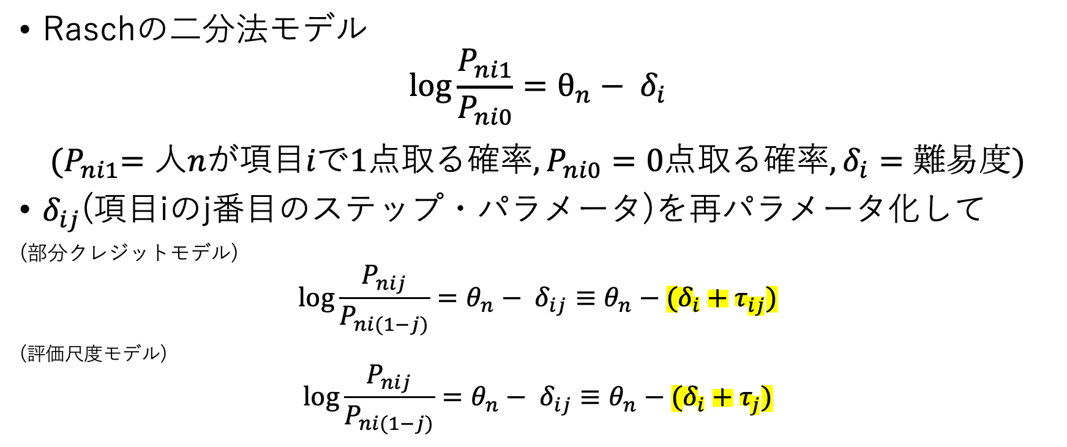
ファセットモデルとその拡張
Raschの二分法モデル
$$\log{\frac{P_{ni1}}{P_{ni0}}}=θ_{n}− δ_{i}$$
$${(P}_{ni1}=人nが項目iで1点取る確率,P_{ni0}=0点取る確率,δ_{i}=難易度)$$
$δ_{ij}$(項目iのj番目のステップ・パラメータ)を再パラメータ化して
(部分クレジットモデル)
$$\log{\frac{P_{nij}}{P_{ni(1−j)}}}=θ_{n}− δ_{ij}≡θ_{n}−(δ_{i}+τ_{ij})$$
(評価尺度モデル)
$$\log{\frac{P_{nij}}{P_{ni(1−j)}}}=θ_{n}− δ_{ij}≡θ_{n}−(δ_{i}+τ_{j})$$
Notes:
ここで、Pnij とPni(j-1)は、人物nの項目I で j と j -1を獲得する確率であり、θnは人物nの潜在的な特 性であり、多くの場合、正規分布に従うと仮定さ れる。
$δ_{i}$は項目iの平均難易度、$τ_{ij}は項目iのj番目の$閾値難易度
閾値＝ギリギリの値って意味

Slide 7
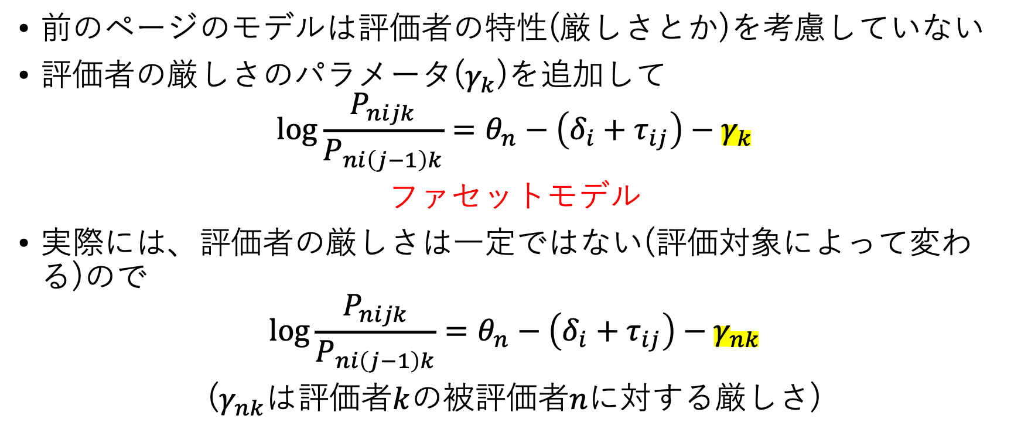
ファセットモデルとその拡張
前のページのモデルは評価者の特性(厳しさとか)を考慮していない
評価者の厳しさのパラメータ($γ_{k}$)を追加して
$$\log{\frac{P_{nijk}}{P_{ni\left(j−1\right)k}}=θ_{n}−\left(δ_{i}+τ_{ij}\right)−γ_{k}}$$
ファセットモデル
実際には、評価者の厳しさは一定ではない(評価対象によって変わる)ので
$$\log{\frac{P_{nijk}}{P_{ni\left(j−1\right)k}}=θ_{n}−\left(δ_{i}+τ_{ij}\right)−γ_{nk}}$$
($γ_{nk}$は評価者$k$の被評価者$n$に対する厳しさ)
Notes:
ここで、PnijkとPni(j- 1)kは、人(被評価者)nが評価者kから項目iについてj とj - 1のスコアを受け取る確率、γkは評価者kの厳しさ、

Slide 8
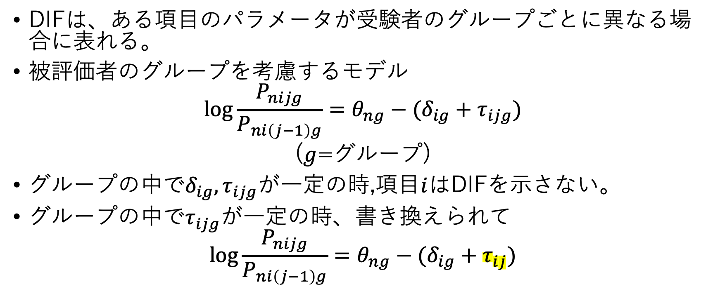
混合ファセットモデル
DIFは、ある項目のパラメータが受験者のグループごとに異なる場合に表れる。
被評価者のグループを考慮するモデル
$$\log{\frac{P_{nijg}}{P_{ni\left(j−1\right)g}}=θ_{ng}−(δ_{ig}+τ_{ijg})}$$
($g$=グループ)
グループの中で${δ_{ig},τ}_{ijg}$が一定の時,項目$i$はDIFを示さない。
グループの中で$τ_{ijg}$が一定の時、書き換えられて
$$\log{\frac{P_{nijg}}{P_{ni\left(j−1\right)g}}=θ_{ng}−(δ_{ig}+τ_{ij})}$$
Notes:
DIFと は、ある項目のパラメータが受験者のグループご とに異なる場合によく言われるもの
θngは グループgに属する人nの潜在的特性であり δigはグループgの項目iの総合難易度、τijgはグ ループgの項目iのj番目の閾値難易度

Slide 9
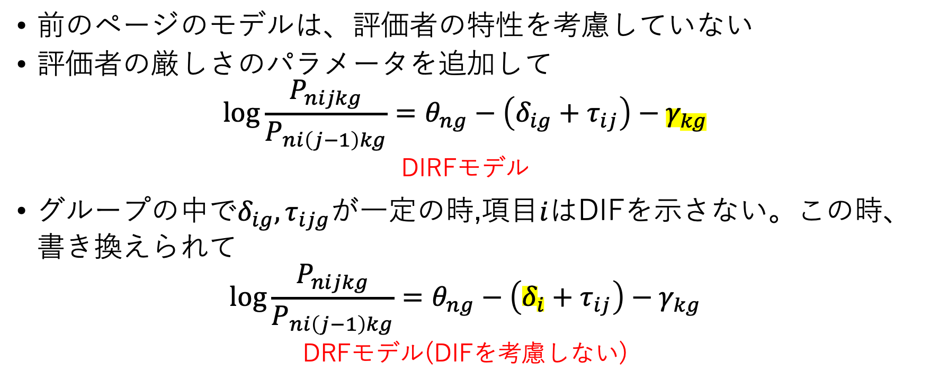
混合ファセットモデル
前のページのモデルは、評価者の特性を考慮していない
評価者の厳しさのパラメータを追加して
$$\log{\frac{P_{nijkg}}{P_{ni\left(j−1\right)kg}}=θ_{ng}−\left(δ_{ig}+τ_{ij}\right)−γ_{kg}}$$
DIRFモデル
グループの中で${δ_{ig},τ}_{ijg}$が一定の時,項目$i$はDIFを示さない。この時、書き換えられて
$$\log{\frac{P_{nijkg}}{P_{ni\left(j−1\right)kg}}=θ_{ng}−\left(δ_{i}+τ_{ij}\right)−γ_{kg}}$$
DRFモデル(DIFを考慮しない)
Notes:
γkgはグループgの被評価者に対する評価者k の厳しさ

Slide 10
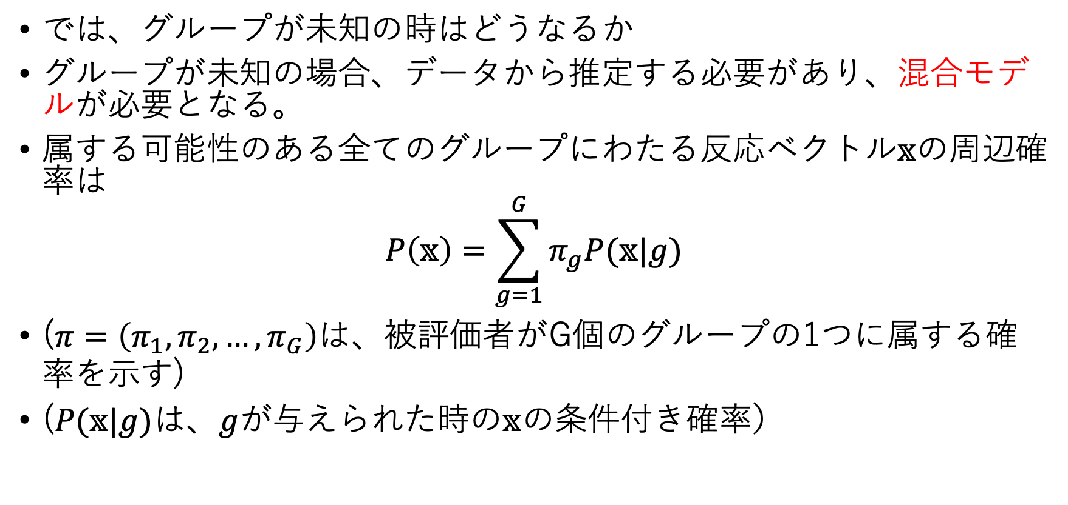
混合ファセットモデル
では、グループが未知の時はどうなるか
グループが未知の場合、データから推定する必要があり、混合モデルが必要となる。
属する可能性のある全てのグループにわたる反応ベクトル$𝕩$の周辺確率は
$$P\left(𝕩\right)=\sum_{g=1}^{G}{π_{g}P(𝕩|g)}$$
($π=\left(π_{1},π_{2},…,π_{G}\right)$は、被評価者がG個のグループの1つに属する確率を示す)
($P(𝕩|g)$は、$g$が与えられた時の$𝕩$の条件付き確率）
Notes:
このP(x)は何なのか？

Slide 11
混合ファセットモデル
前のページの式と、DIRFモデルを組み合わせたもの
→混合DIRFモデル
前のページの式と、DRFモデルを組み合わせたもの
→混合DRFモデル

Slide 12
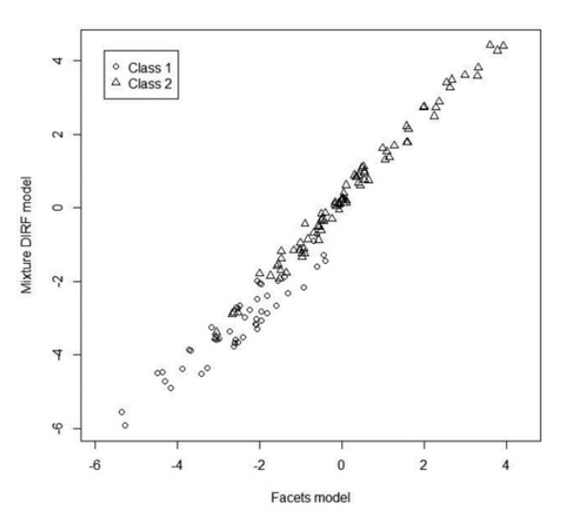

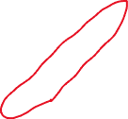
研究による結果
混合DRFモデルは、ファセットモデルよりも適切な結果を示した。
例：ドイツ語の筆記試験
この試験では被受験者が2つのグループに分かれると考えられた。
項目と評価者はどちらもグループごとに偏りがあった。
ファセットモデルは、DIRFモデルに比べ2つ目のグループを過小評価していた。
Notes:
過小評価していたのは、項目によるグループ１への好意が、評価者によるグループ２への好意より大きかったためである。
ファセットモデルでは、評価者のグループに対する偏りを考慮されないから？
DIF：項目が異なる受験者グループに対して異なるパラメータを持っているか
DRF:評価者が異なる批評家者グループに対して異なるパラメータを持っているか

Slide 13
研究による結果
長時間のテストや、 評価者の数が多いこと、DRFの大きさが大きいこと(大量のデータを元にすること)は項目パラメータ推定の高精度化に役立つことがわかった。
データ量が多い場合には、混合DRFモデルは十分な性能を発揮し、データ量が少ない場合には混合DRFモデルは収束しないか、収束しても不適切なパラメータ推定値になった。
混合DRFモデルの課題として、このように大量のデータがなければ適切な結果を得ることが難しいというものがある。

Slide 14
考察
既存のIRTモデルでは、グループが未知の場合のDRF(評価者-被評価者間の相互作用)を評価できない。
これを解決するために開発された混合DRFモデル及び混合DIRFモデルでは、良好な結果が得られることがわかった
また、データ量が多いほど、良好な結果が得られた。

Slide 15
課題
データ量が少ない場合や、被評価者のグループが2を超える場合には適切な結果が得られない可能性がある。
グループの意味を解釈することは難しい場合が多い。

Slide 16
今週やること
読むだけで実装までいけなかったので、それをやる？

